Slide 1
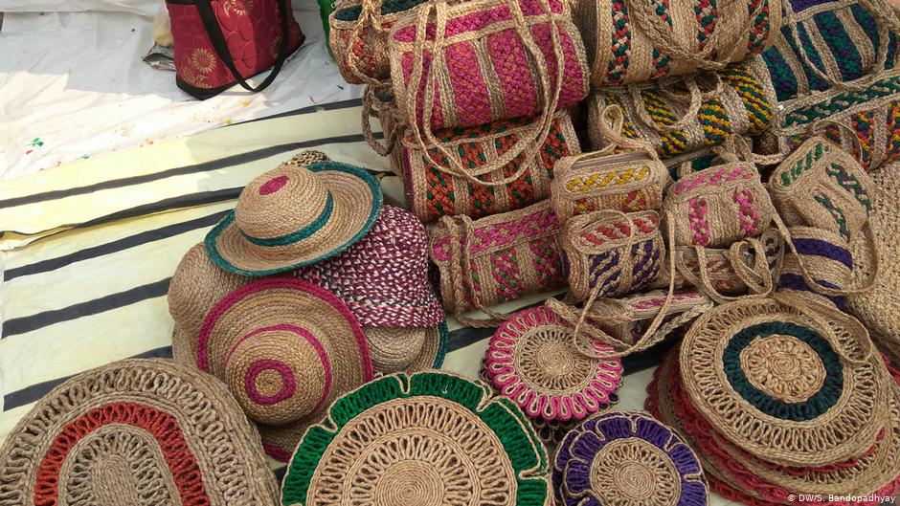
আজকের ক্লাসে সবাইকে স্বাগতম

Slide 2
পরিচিতি
সিকদার মোঃ শাজিদুর জাহান
সিনিয়র সহকারী শিক্ষক
ফুলহরি মাধ্যমিক বিদ্যালয়
শৈলকুপা, ঝিনাইদহ।
shajidur79@gmail.com
Mob: 01725-816731
বিষয়: বাংলাদেশ ও বিশ্বপরিচয়
শ্রেণি: সপ্তম
অধ্যায়: চতুর্থ
বাংলাদেশের শিল্প
সময়: ৫০ মিনিট।

Slide 3
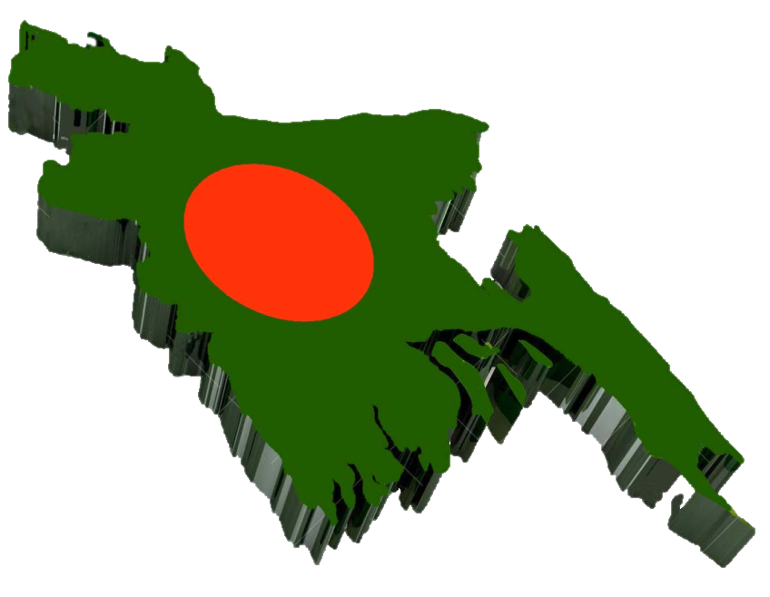
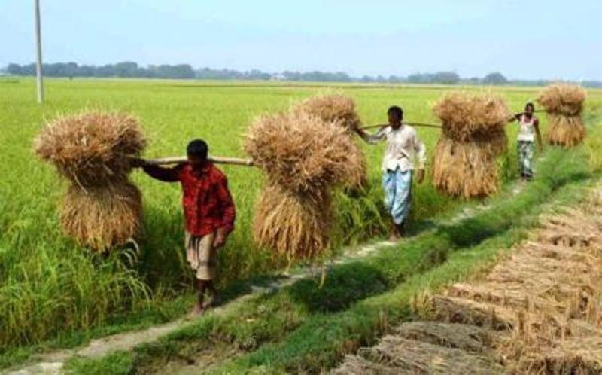
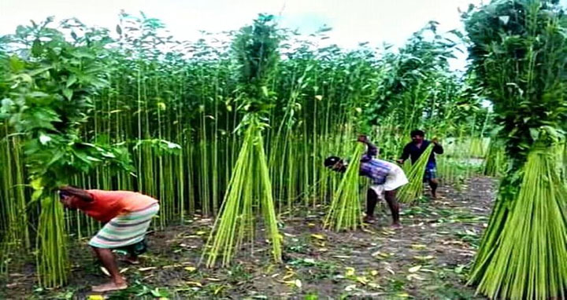
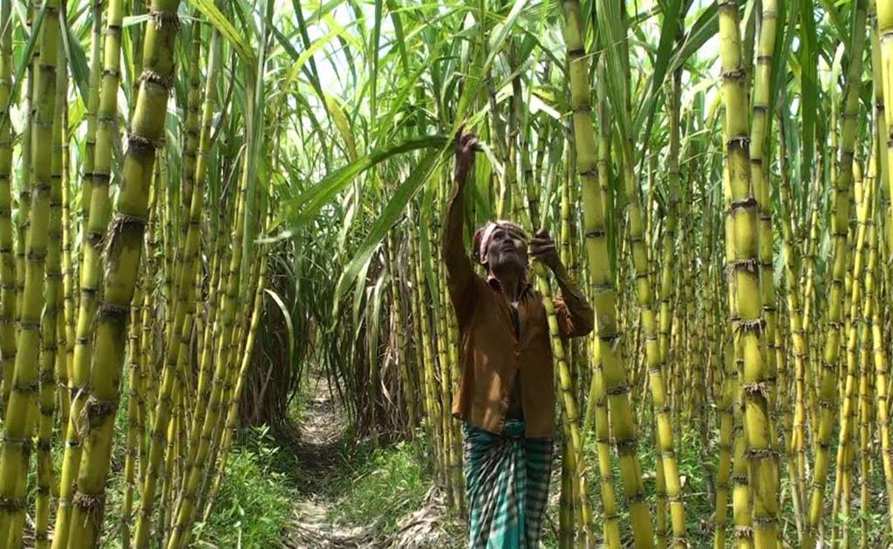
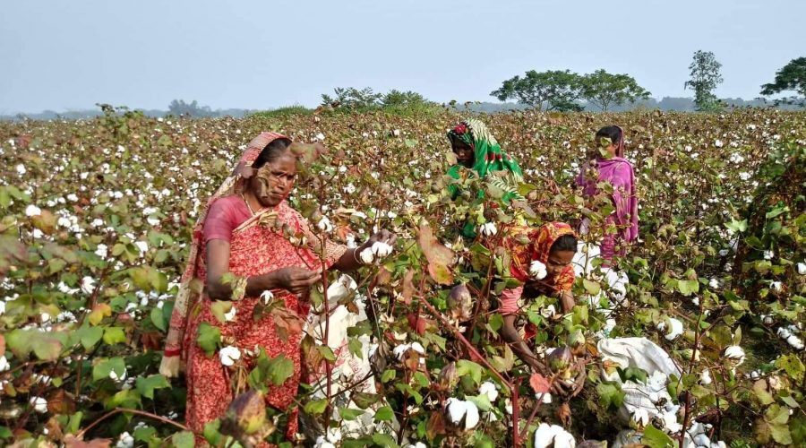
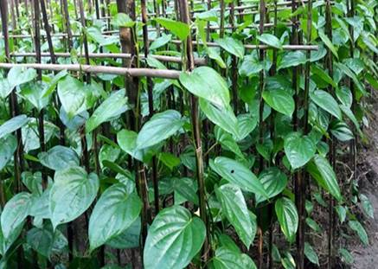
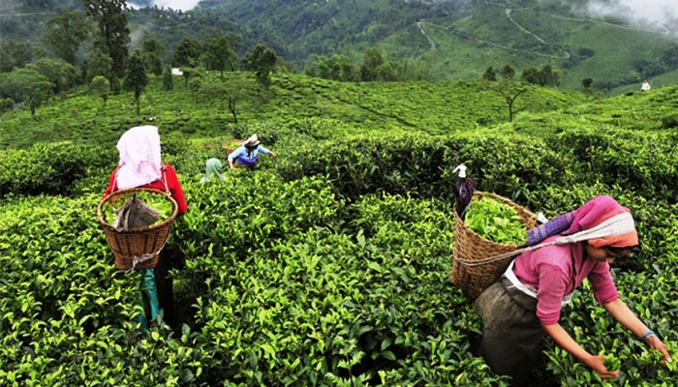
নিচের ছবিগুলো লক্ষ্য কর:
বাংলাদেশের কৃষি
এগুলো কিসের ছবি?

Slide 4
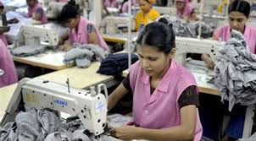
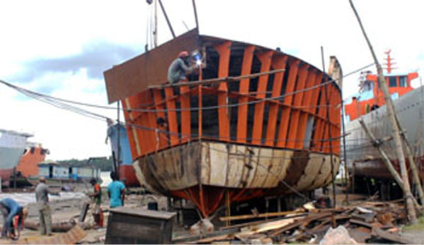
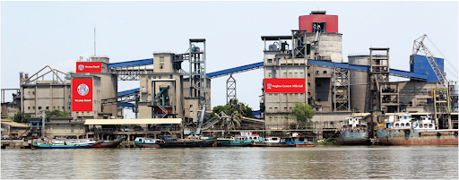
তাহলে বলোতো এগুলো কিসের ছবি?

Slide 5
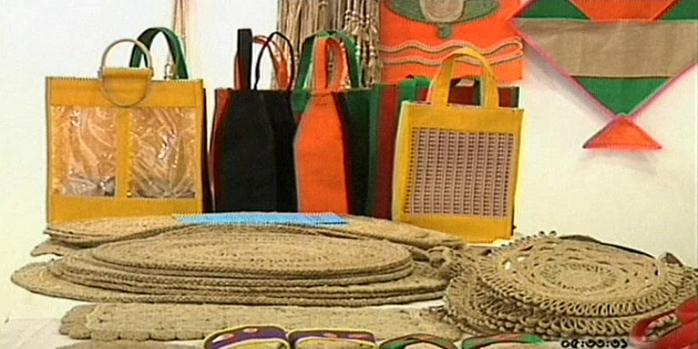
বাংলাদেশের শিল্প

Slide 6
শিখনফল
শিল্প কী তা বলতে পারবে;
বাংলাদেশের শিল্পের শ্রেণিবিভাগ বর্ণনা করতে পারবে;
বিভিন্ন শ্রেণির শিল্পের গুরুত্ব বিশ্লেষণ করতে পারবে।

Slide 7
নিচের ছবিগুলো মনোযোগ দিয়ে লক্ষ্য কর:
শিল্পঃ যে প্রক্রিয়ায় প্রাকৃতিক সম্পদ আহরণ,কাঁচামালে রূপদান এবং প্রক্রিয়াজাত করণের মাধ্যমে কাঁচামালকে মানুষের ব্যবহার উপযোগী পণ্যে পরিণত করা হয় তাকে শিল্প বলা হয়।
উপরের ছবিতে কী দেখছ?

Slide 8
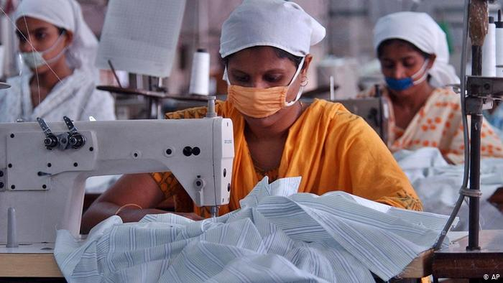
একক কাজ
শিল্প বলতে কী বঝায় লিখ।

Slide 9
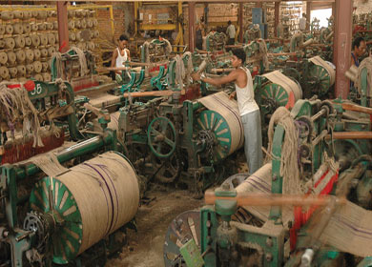
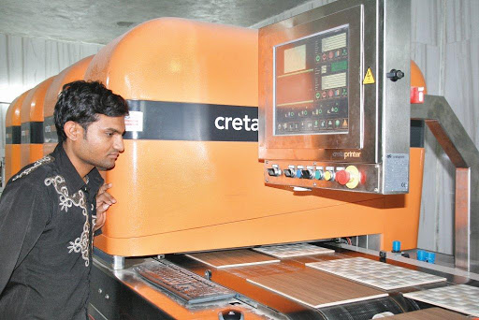
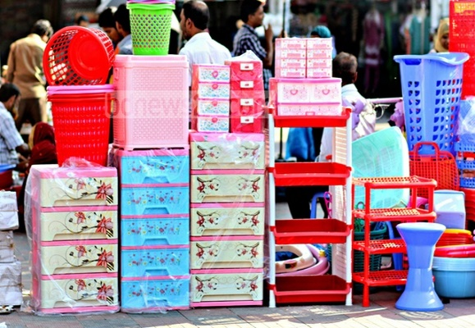
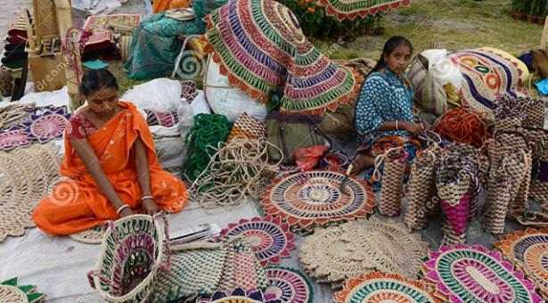
শিল্পের শ্রেণিবিভাগ
বাংলাদেশের শিল্প
বৃহৎ শিল্প
মাঝারি শিল্প
ক্ষুদ্র শিল্প
কুটির শিল্প

Slide 10
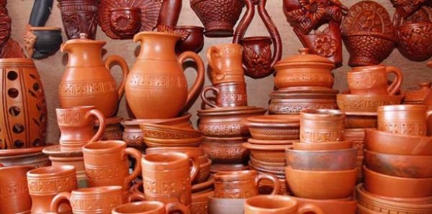
জোড়ায় কাজ
শিল্পের বিভাগগুলো বর্ণনা করে লেখ।

Slide 11
এগুলো কোন ধরণের শিল্প?
নিচের ছবিতে কী কী দেখছ?
এ ধরণের শিল্পের জন্য কী প্রয়োজন?
পাট শিল্প
বস্ত্র শিল্প
চিনি শিল্প
রেল শিল্প
সিমেন্ট শিল্প
সার শিল্প
বৃহৎ শিল্প
প্রচুর মূলধন, দক্ষ শ্রমিক, প্রকৌশলী ও অভিজ্ঞ ব্যবস্থাপক।

Slide 12
বৃহৎ শিল্পের
গুরুত্ব
দেশের চাহিদা মিটিয়ে বিদেশে রপ্তানি হয়
অত্যধিক কর্মসংস্থানের সুযোগ সৃষ্টি হয়
দেশের অর্থনীতির মেরুদণ্ড
উৎপাদন ক্ষমতা অনেক বেশি

Slide 13
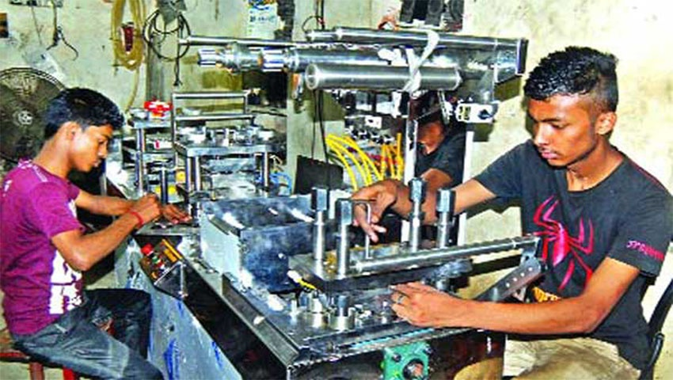
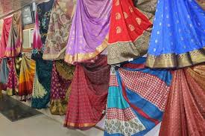
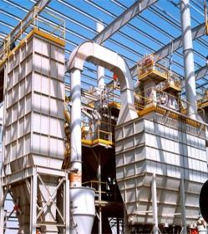
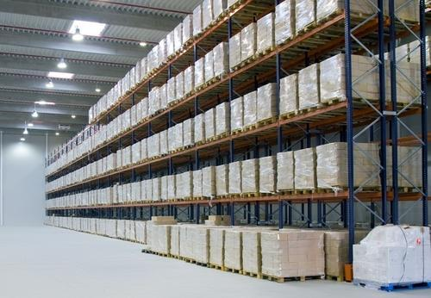
নিচের ছবিতে কী কী দেখছ?
এই ধরণের শিল্পকে কী বলে?
ক্ষুদ্র ইঞ্জিনিয়ারিং শিল্প
সিল্ক শিল্প
মাঝারি শিল্প
কোল্ডস্টোরেজ শিল্প
এ ধরণের শিল্পে দেড় কোটি টাকার অধিক মূলধন খাটে।
সিরামিক শিল্প

Slide 14
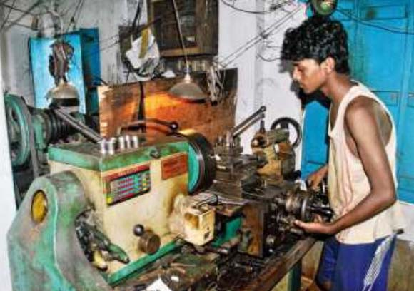
মাঝারি শিল্পে অধিক লোকের কর্মসংস্থানের সুযোগ সৃষ্টি করে এবং স্থানীয় ও বৈদেশিক চাহিদার উপর ভিত্তি করে এধরনের শিল্প গড়ে ওঠে ফলে জাতীয় অর্থনীতিতে গুরুত্বপূর্ন ভূমিকা পালন করে।

Slide 15
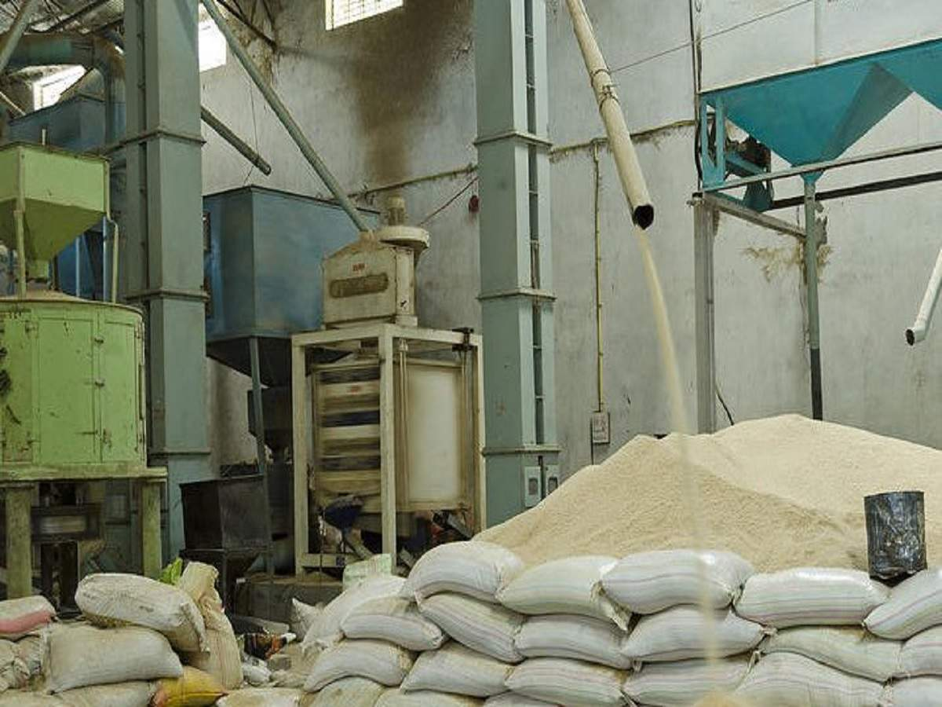
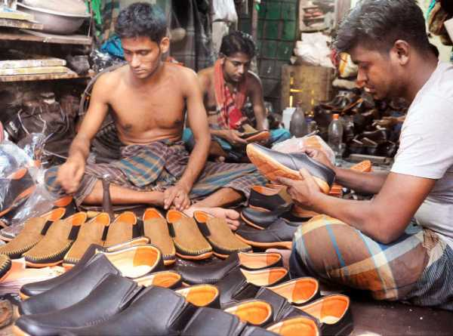
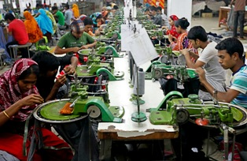
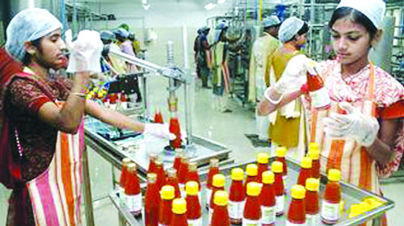
নিচের ছবিতে কী কী দেখছ?
এই ধরণের শিল্পকে কী বলে?
চাল কল
জুতা কারখানা
ক্ষুদ্র শিল্প
এ ধরণের শিল্পে দেড় কোটি টাকার কম মূলধন খাটে।
প্লাস্টিক কারখানা
খাদ্য প্রক্রিয়াজাত শিল্প

Slide 16
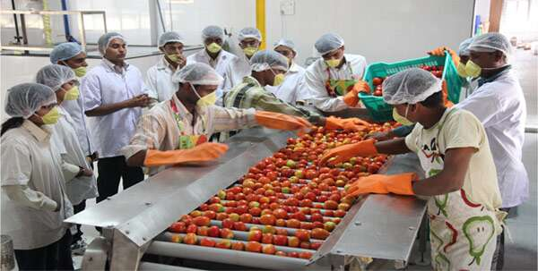
ক্ষুদ্র শিল্পে অপেক্ষাকৃত কম লোকের কর্মসংস্থানের সুযোগ সৃষ্টি করে। স্থানীয় ও বৈদেশিক চাহিদার উপর গুরুত্ব দিয়ে এধরনের শিল্প স্থাপিত হয়।

Slide 17
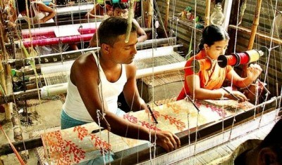
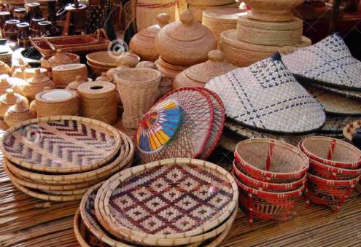
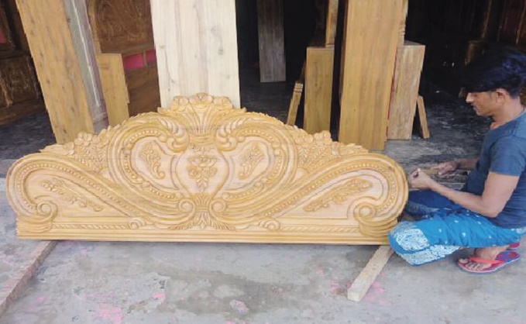
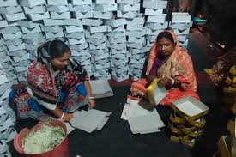
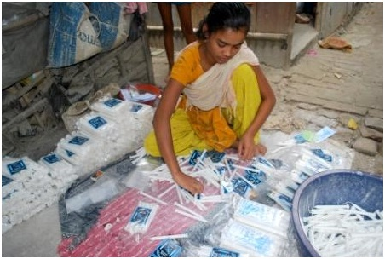
এই ধরণের শিল্পকে কী বলে?
নিচের ছবিতে কী কী দেখছ?
তাঁতবস্ত্র তৈরি
মাটির তৈরি জিনিসপত্র
বাঁশ ও বেতের কাজ
কাঠের কাজ
মিষ্টির প্যাকেট তৈরি
আগরবাতি তৈরি
এই শিল্পের উৎপাদক ও বিপণনকারী মালিক নিজে বা তার পরিবারের সদস্য।
কুটির শিল্প

Slide 18
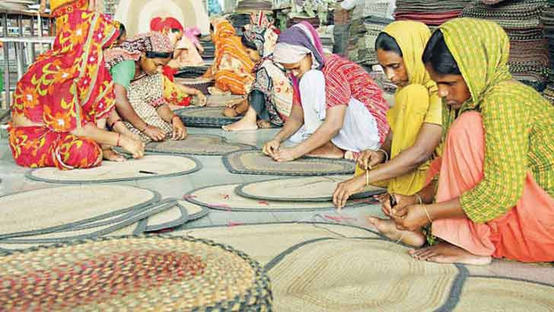
আত্মকর্মসংস্থান ও স্বনির্ভরতা অর্জনে কুটিরশিল্প দেশের জাতীয় অর্থনীতিতে মূল্যবান অবদান রাখছে।

Slide 19
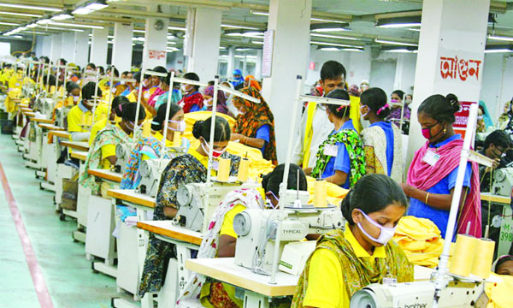
দলগত কাজ
উল্লেখিত শিল্পগুলোর মধ্যে কোন শিল্পের গুরুত্ব সবার্ধিক এবং কেন?

Slide 20
মূল্যায়ন
উত্তর সঠিক হয়েছে।
আবার চেষ্টা কর।
কুটির শিল্প পরিচালনা করেন কে ?
ক. শ্রমিক
খ. পরিবারের সদস্যরা
গ. খন্ডকালীন কর্মী
ঘ. বেতনভূক্ত কর্মী
শিল্পকে কয় ভাগে ভাগ করা হয়েছে?
গ. ২ ভাগে
খ. ৩ ভাগে
ক. ৪ ভাগে
ঘ. ৪ ভাগে
ক্ষুদ্র শিল্প কোনটির ওপর ভিত্তি করে গড়ে ওঠে ?
ক. শ্রমিক
খ. স্থানীয় ও বৈদেশিক চাহিদা
গ. জাতীয় অর্থনীতি
ঘ. যোগাযোগ

Slide 21
মূল্যায়ন
বিভিন্ন প্রকার শিল্পের ১টি করে উদাহরণ দাও।
একটি দেশের অর্থনৈতিক মেরুদণ্ড হিসেবে কাজ করে কোন শ্রেণির শিল্প?
মাঝারি শিল্প বলতে কী বুঝ?
জাতীয় অর্থনীতিতে কুটিরশিল্পের গুরুত্ব কতটুকু?

Slide 22
বাড়ির কাজ
বেকার সমস্যা সমাধানে ক্ষুদ্র শিল্প কিভাবে ভূমিকা রাখতে পারে বলে তুমি মনে কর ১০টি বাক্যে লিখে আনবে।

Slide 23
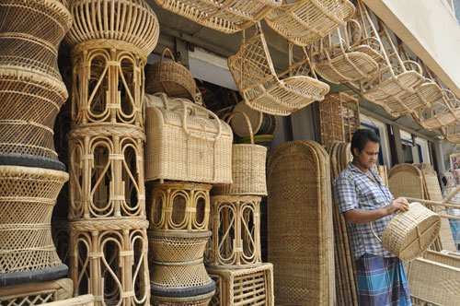
আজকের মত সবাইকে ধন্যবাদ

